Slide 1
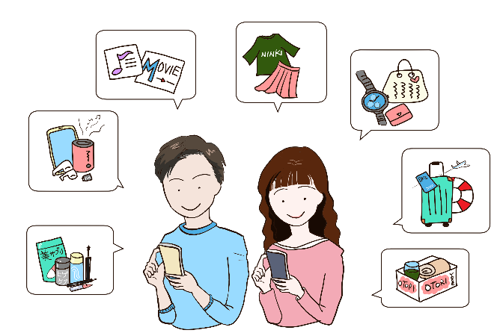
◆知っていますか？ネット通販のルール◆
フリマサービスを含む
Notes:
インターネット通販は、いつでもどこでも利用でき、利用者は増え続けていますが、
注文した商品が届かない、思っていたものとは違う商品が届いた、１回だけのお試しだと思って注文したら定期購入だった、
格安で販売されていたブランド品を申し込んだら偽物が届いた…などなど
トラブルになったと相談が多く寄せられています。
解決するのは大変ですし、トラブルになりたくないですよね。
では、トラブルにあわないためには、どうしたらいいでしょうか。

Slide 2
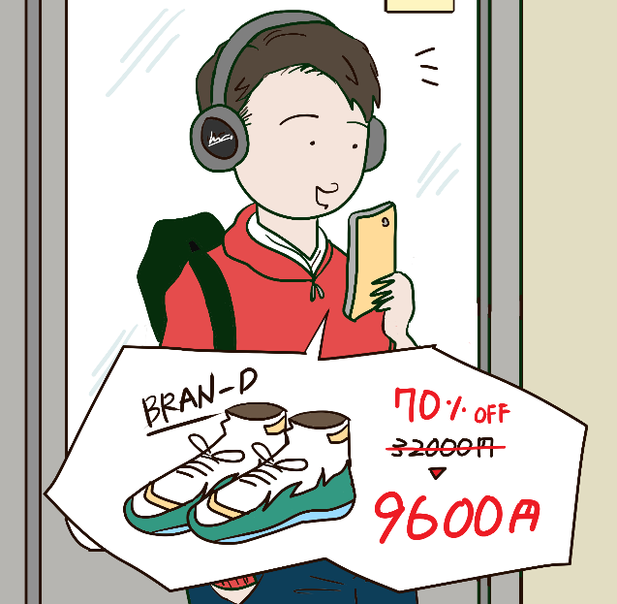
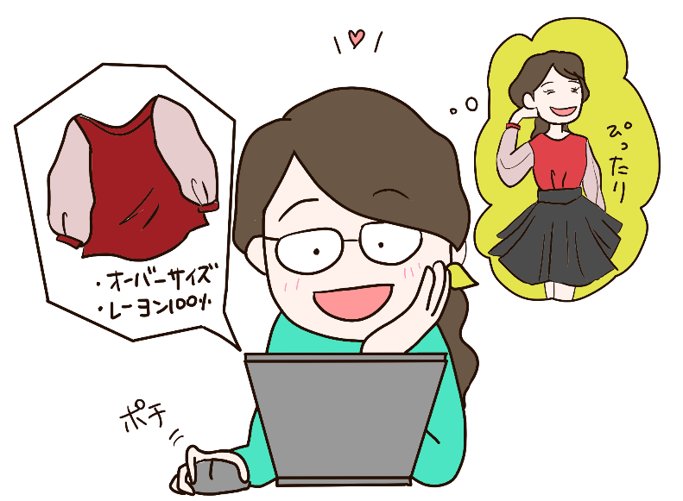
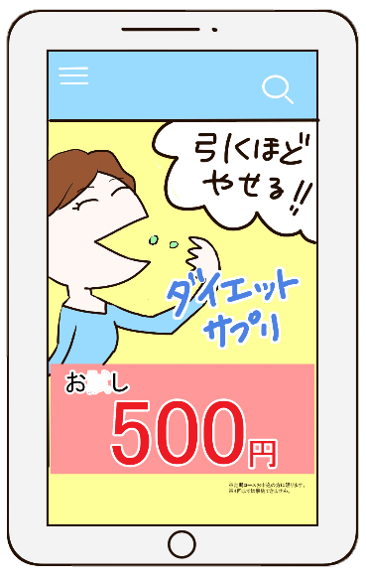
ネット通販、何を見て買いますか？
Notes:
ブランド品が格安の7割引！ 安くていいですね。
かわいい洋服 イメージしたものと同じ商品が届くのでしょうか。
ダイエットサプリお試し500円 本当に500円だけで買えるのでしょうか。
ネット通販では画面上に表示されている内容がすべてです。
相談で一番多いのは、返品や交換、解約に関するトラブルです。
注文するときに、販売条件を確認していますか？

Slide 3
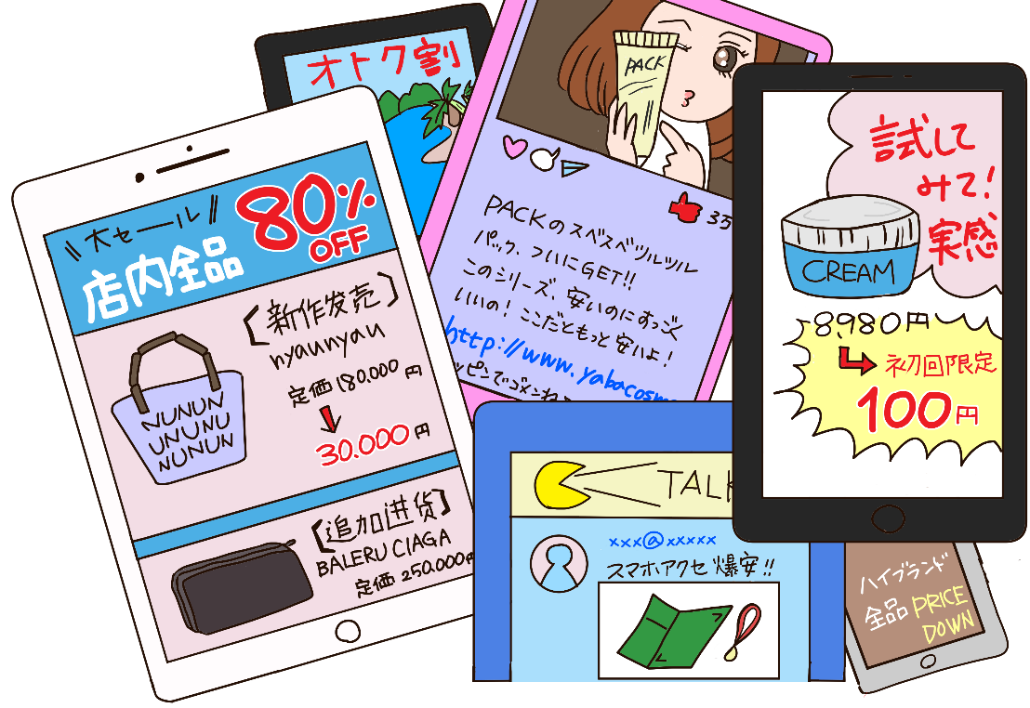
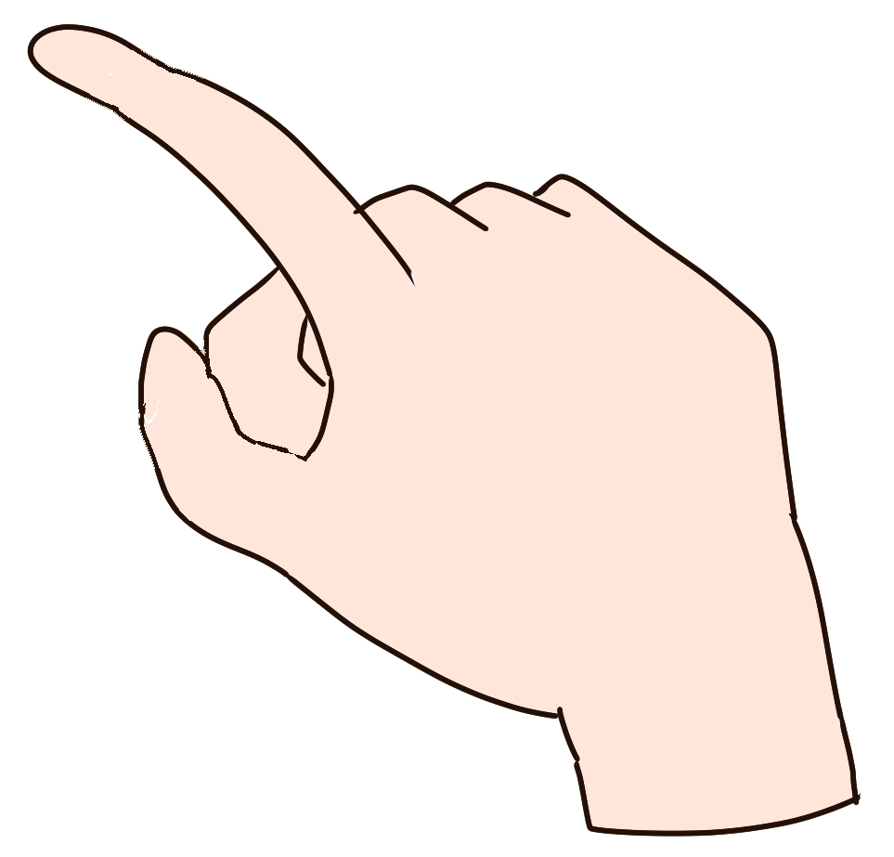
安い、お得だと価格だけ見て決めていませんか？
無尽蔵に広がる
ネット広告
どれを選ぶ⁉
無尽蔵に広がる
ネット広告
どれを選ぶ⁉
Notes:
SNSなどのコメントから簡単にアクセスし、低価格を強調する広告を見て、通常よりも安く1回だけ買うつもりが定期購入が条件になっていて
総額として数万円の請求になってしまった…ということもあります。

Slide 4

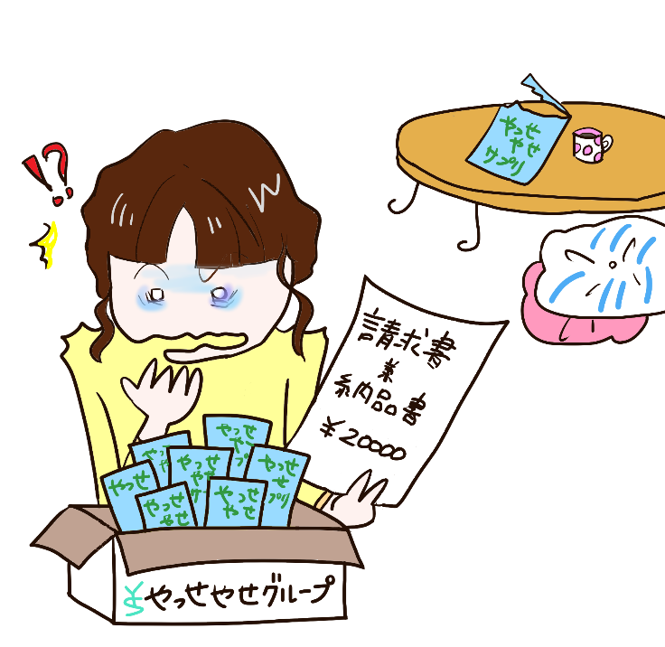
１回だけのお試しのつもりが定期購入に
Notes:
SNSの広告などで「初回500円」「お試し980円」を見て申し込んだら、また商品が届いて定期購入だとわかった。
びっくりしますよね。
「初回無料」や「お試し低価格」で表示されているよりも、定期購入が条件であることは文字が小さく認識しにくくなっているサイトが多く見られます。
解約したいと電話をしても繋がらず、解約ができない。解約するには後何回か受け取らなくてはいけない等の条件があるなど、
通常よりも安く、1回だけ買うつもりが、数万円の請求になってしまい、支払えずに困った…というケースが見られます。

Slide 5

注文する時は、ここを必ず確認！
代金はいくらなのか？ いつ、どのように払うのか？
送料はかかるのか？
商品はいつ届くのか？ 返品はできるのか？
注文先のサイト名（事業者名）の記載はあるか？
注文先の住所、電話番号（メールアドレス）、責任者名の記載はあるか？
何か特別な条件はないか？（契約期間や回数など）
スルーNG！
Notes:
広告表示は、買うか買わないか決めるための重要な判断材料です。

Slide 6

特定商取引法に
基づく表記
ここを見よう！
販売価格、送料
代金の支払い時期、支払い方法
商品引き渡し時期
返品条件
事業者名称、住所、電話番号
責任者名
申し込みの有効期限
その他の負担する内容、金額
商品に隠れた瑕疵がある場合の販売業者の
責任についての定め
ソフトウエアに係る取引の場合の販売業者の
責任についての定め
2回以上継続する記載、金額、契約期間、
その他の販売条件
商品の販売数量の制限等、特別な販売条件
請求により別途送付するカタログの金額
広告を送る場合の、事業者の電子メールアドレス
Notes:
通信販売を行う事業者には、ネット通販の画面に「特定商取引法に基づく表記」の記載が義務づけられています。
ここにあるのが表示しなければならない事項です。
サイトの最後にあることが多いので必ず確認し、相手が信用できるのか、
事業者の住所や電話番号がない場合には、このサイトに申し込んでも大丈夫なのかをよく考えましょう。

Slide 7
通信販売は簡単に返品できません！
通信販売では、クーリング・オフはできません。
通信販売は、自らの意思で商品を選び、申し込むため、クーリング・オフ制度はありません。
業者によっては、「返品は一切受け付けません」もあります。
業者が返品条件を決めていて、それに従うことになります。
通販サイトなどに返品条件の記載がない場合は、商品が届いてから
８日間は消費者の送料負担で返品が出来ます。
Notes:
クーリング・オフは、訪問販売や電話勧誘販売など、事業者から勧められて予定外の契約をしてしまった場合など、不意打ち性のある契約で、
一定の期間内であれば無条件で解約できる制度です。
通信販売には、不意打ち性がなく、クーリングオフ・オフ制度はありません。
返品できるかどうかは、販売業者が定める返品・解約の条件に従うことになります。
「ネット上の書き込み等で評判が良くないからキャンセルしたい」は通りません。
申し込みをする前に、必ず確認しましょう。

Slide 8

ネット通販を利用する際の注意点
ブランド品が極端に値引きされて販売している場合は、直営サイトに見せかけた偽サイトの可能性があります。
住所や電話番号がでたらめ、会社名が特定できないなど詐欺的サイトで被害にあってからの返金等は難しいので、信頼できるサイトか確認してから申し込みましょう。
支払方法が銀行振込のみで、振込先が個人名義の場合は注意しましょう。
商品が届いたら、壊れてないか、注文通りの商品が届いているか、すぐに中身を確認しましょう。時間がたってしまうと返品交換を受けてくれないことがあります。
契約内容の記録のため、注文時の画面やメールをスクリーンショットで保存しましょう。
本物そっくり（本物サイトをコピーした）サイトもあります。
URLを確認、検索サイトで公式サイトを調べる、口コミや
「悪質な海外ウェブサイト一覧」消費者庁 などをチェックして、
被害にあわないようにしましょう。

Slide 9
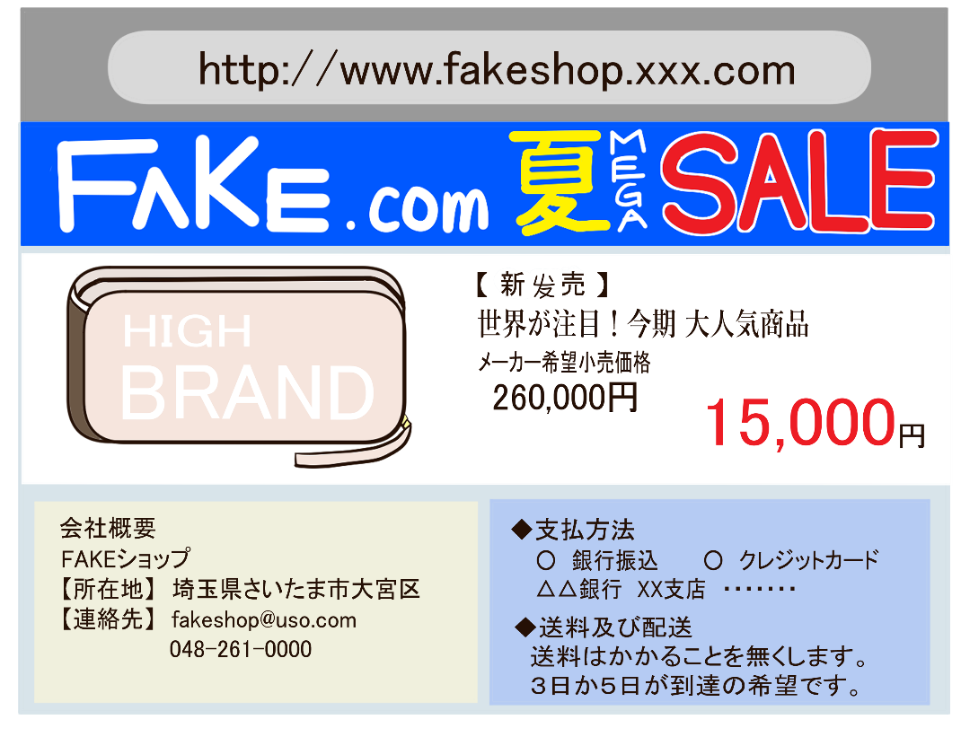
偽サイトあるある。こんなショッピングサイトに注意！
画面自体を、大手通販サイトそっくりに作ってあることがあります。
URLに変な文字が入っていたら疑って！
例：dyonson,
ameizon など
注文時の画面を
スクリーショットして
保存しておこう！
通常使用されない字体
ハイブランド品が
極端な値引き
住所や電話番号がでたらめ。
メールアドレスしか記載
していないケースも。
支払方法が銀行振込のみ
（見た目、選択肢はあっても
銀行振り込みしか選べない）
振込先が個人名義
不自然な日本語

Slide 10
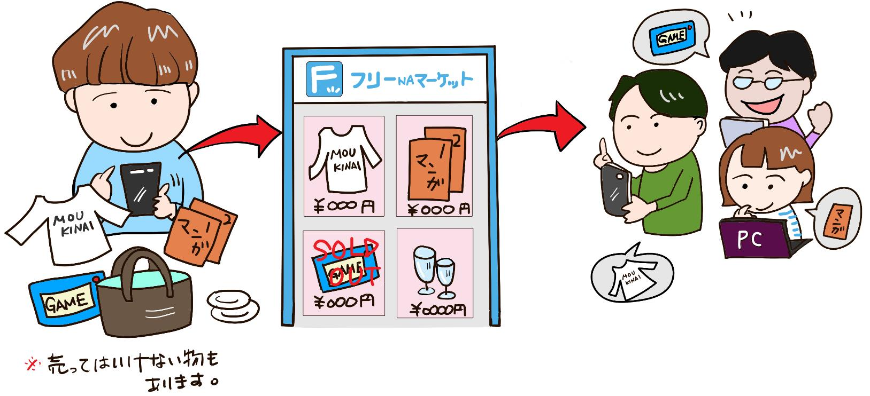
フリマアプリ、利用したことありますか？
Notes:
誰でも手軽に商品の売買が行え、利用者が増えていますが、
消費生活センターに寄せられる相談も増加しています。

Slide 11
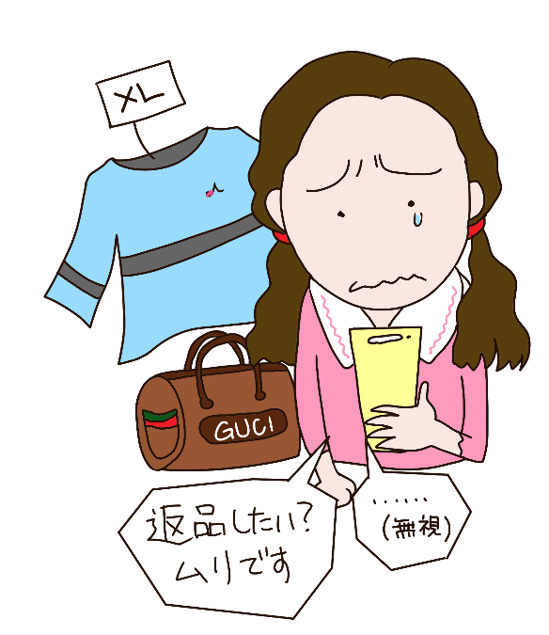
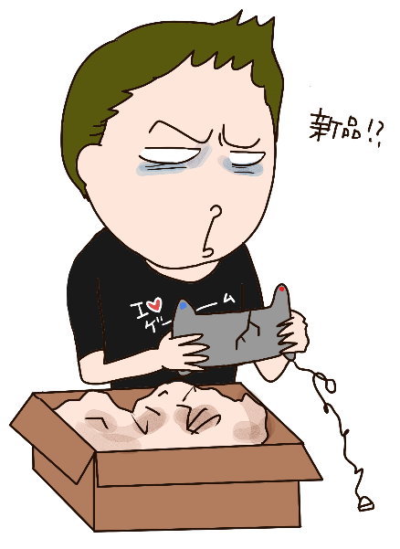
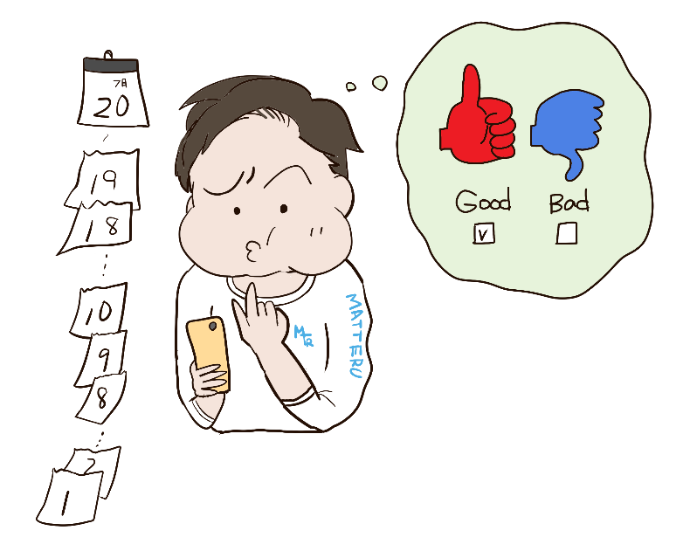
フリマサービスでのトラブル
評価したのに…
Notes:
新品と書かれていたが、新品ではなかった。
不良品が届いた。汚れていた。壊れていた。
表示と違うサイズの服が届いた。返品したいと申し出たが応じてくれない。
ブランドバッグを購入したが、届いたのは偽物だった。連絡しているが返信がない。
商品到着前に受取評価してほしいと言われ応じたが、商品が届かない。
このような相談がたくさん寄せられています。

Slide 12
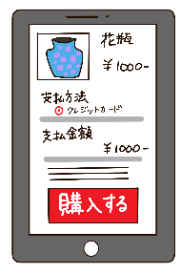
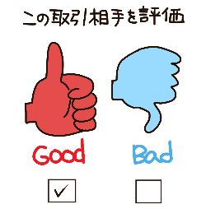
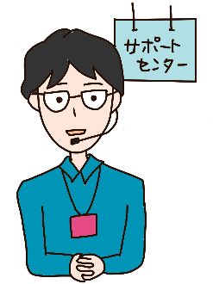

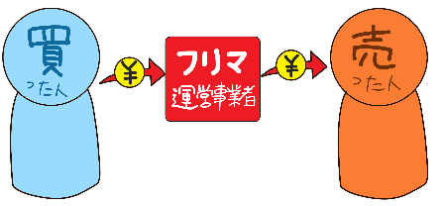
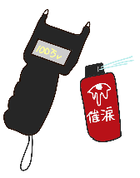


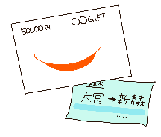
利用規約等をしっかり確認し、取引のルールを守りましょう
確かに、
利用規約を読むのはとても面倒くさい。
でも、確認しないでトラブルになったら
もっと面倒くさいことになるかもしれない。
特にフリマは知らない人と「売買」をする。
だからこそ、
トラブったら？
当事者で
解決を…
え⁉ 出品しちゃ
いけないの❓
契約はいつ成立？
取引の完了はいつ？
護身用
グッズ
お届け物
でーす
鍵開けて
くださーい
利用規約をしっかり確認しよう
利用規約をしっかり確認しよう
ギフト券
乗車券など
金銭と同等品
今、手元に無い商品
悪用されやすい制服
Notes:
登録をする前に利用規約等で取引のルールや補償制度をしっかり確認し、理解してから利用しましょう。
出品が禁止されている商品等があります。違反行為があるとアカウントが停止されることもあります。
利用規約等で禁止されていることは絶対に行わないように。
取り引き前に、出品者の過去の取引履歴を確認しましょう。

Slide 13

フリマサービス・オークションを利用する場合の注意点
どんな相手と
取引するの？
フリマサービスは個人間取引
フリマサービスは個人間取引（購入者と出品者ともに消費者）です。解決は当事者間で図るよう求められます。
商品の到着前や商品に納得する前に「評価」すると、代金だけ
支払われて、出品者と連絡が取れなくなることがあります。
トラブルにならないように、利用規約をよく読み、理解したうえで
取引を行いましょう。
解決は当事者間で
Notes:
フリマサービスは購入者、出品者ともに消費者個人の個人間取引であり、トラブルになった場合は当事者間で解決するように求められます。
相手はどのような人か分からないので、やり取りがエスカレートし、トラブルになることもあります
商品到着後に購入者が出品者を「評価」することで、支払った代金が運営事業者から出品者に振り込まれます。
商品到着前や届いた商品を十分に確認しないで、「評価」をすると代金は支払われ取引完了となり、運営事業者による介入が行われることがなくなり、
出品者と連絡が取れなくなることがあります

Slide 14

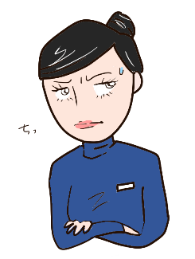
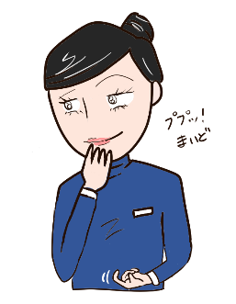


2022年4月から「18歳で成年」になります
〜17歳
18歳〜
小遣いの範囲を超える額の契約には、
親権者の同意が要ります
契約に親権者の同意は不要です
今日までならお得よ
分割で大丈夫
今日までならお得よ
分割で大丈夫
◆ 未婚の17歳未満
◆ 親の承諾なし
◆ 年齢を偽って申告する
ように指示された
(自らウソを吐いた場合は×)
18歳って
書いて
サインして
サイン
して
◆ 高額商品、スマホ、賃貸住宅
なども自分の判断で契約できる
◆ クレジットカードを作れる
◆ ローンを組める
契約を
やめたい
契約を
やめたい
学生、18歳になりたてでも、
未成年契約の取消しはできません。
悪質な業者は、この新成人の
「経験が浅いのに契約はできる。
でも、解約はしにくい」状況を狙って勧誘してきます！
未成年者契約の取消し
未成年は取引の知識、
経験、判断力が未熟なので、
法で保護され、契約を
取り消すことができます
※クーリング・オフの主張や法律相談などの解決策はあります。
Notes:
未成年者は、親などの親権者の同意を得て申し込んでますか？
親権者の同意を得ないで行った契約は取り消すことができますが、
2022年4月1日からは、18歳から成年、大人になります。
大人になると一人で高額な契約もできるようになりますが、一方的にやめることはできません。

Slide 15

消費生活センターに相談しよう
または、埼玉県消費生活支援センターへ
優しい相談員が丁寧に対応します
困ったら一人で悩まず、まず相談!!
直通TEL
048-261-0999（川口）
048-524-0999（熊谷）
Notes:
消費生活相談員は、専門的な知識とノウハウをもって消費者にアドバイスを行い、消費者自らの力で解決できるようサポートします。
また、必要に応じて事業者へ連絡を取り、問題解決のために話し合いをしたり、さらに専門性の高い支援が必要な場合は適切な専門相談機関などを紹介します。
相談員には守秘義務があります。
また、あなたの立場に立って、丁寧にお話を聞きます。
困ったら、一人で悩まず、すぐ消費生活センターに相談しましょう。

